Slide 1
캡스톤 디자인 IDEA
201600276 박유승
201600286 이보근
201600291 이재희
201600294 임승호

Slide 2
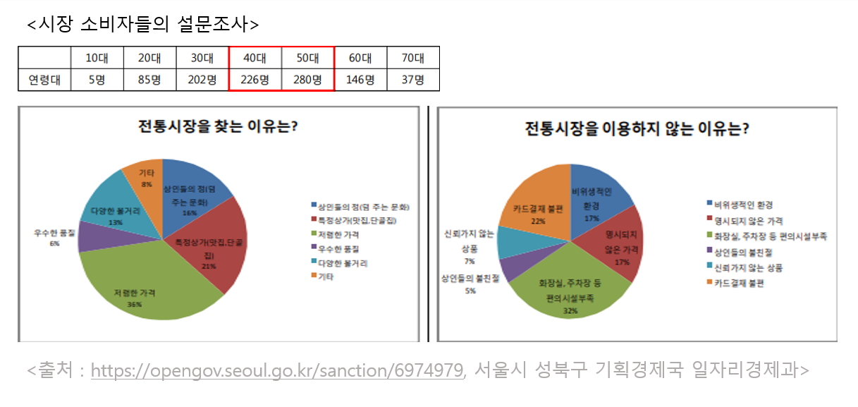
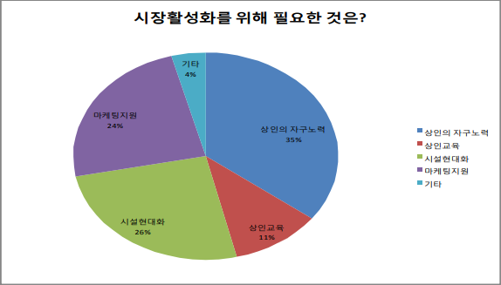


1. 전통시장 관련 IDEA
문제점
우리가 해결하고 싶은 방안
설문조사에 따라 소비자들이 전통시장을 이용하지 않는 이유는 편의시설부족(32%), 명시되지않은 가격(17%), 카드결제 불편(22%)로 나타난다.
전통시장 이용률을 높이기 위해 전통시장을 이용하지 않는 이유 중 총 39%로 높은 비율을 차지하는 가격문제, 카드결제 문제를 해결하고자 한다.

Slide 3
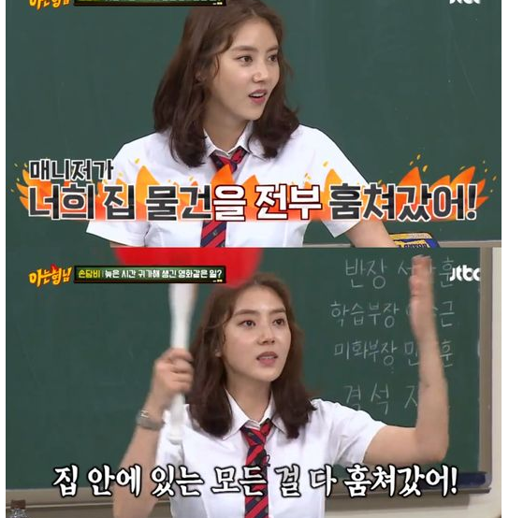
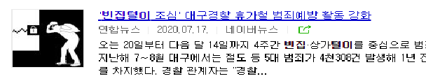
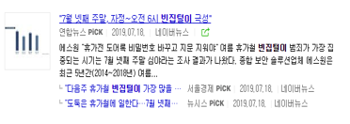
2. 보안장치 관련 IDEA
문제점
우리가 해결하고 싶은 방안
집을 오래 비우는 경우, 집 걱정도 되며 만약 도둑이라도 들게 되면 정확한 범행 시각을 모른다.
또 시간이 많이 지나면 범인을 잡기도 힘들기 때문에, 경찰에 신고한다고 해도 범인을 잡기 힘들다.
(수상한 사람이든 아니든) 내가 허락하지않은 누군가가 ‘나’ 몰래 집에 들어온다는 것과, 언제 들어왔는지를 모른다는 문제를 해결하고 싶다.

Slide 4
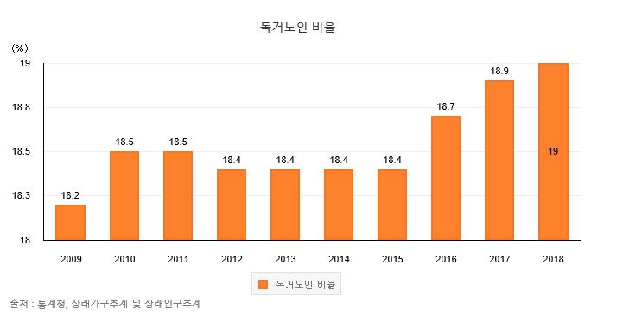
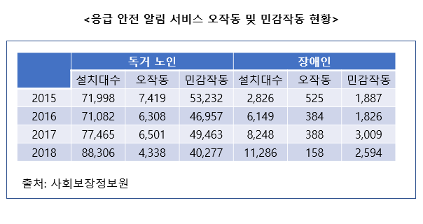
3. 독거노인 관련 IDEA
문제점
우리가 해결하고 싶은 방안
1. 독거노인 수 증가
2. 그에 따른 65세 이상의 노인의 고독사 증가
3. 노인 서비스 인력 부족 (현재 1명당 140명 가량)
4. 응급 안전 알림 서비스의 잦은 오작동
앞으로는 점점 고령화가 되어 독거 노인들의 수는 점점 늘어날 것이다. 이들에게 조금이라도 편의를 드릴 수 있는 것을 만들고 싶다.

